Slide 1
JENIS-JENIS PAHAT BUBUT DAN CARA MENGASAHNYA
PEMESINAN BUBUT [MES 5319]
Achmad Arifin, S.Pd., M.Eng

Slide 2
Jenis Bentuk Pahat Bubut

Slide 3
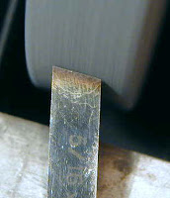
pahat sisi kanan
pahat pinggul/champer kanan
pahat sisi/permukaan kanan
pahat sisi/permukaan kanan(lebih besar)
pahat ulir segitiga kanan
pahat alur
pahat alur segitiga(kanan kiri)
paht ulir segitiga kiri
pahat sisi kiri
pahat pinggul kiri
pahat alur lebar

Slide 4
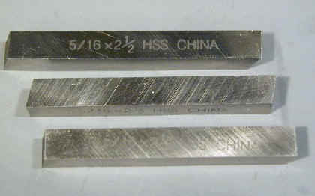
Jenis Bahan Pahat Bubut
Baja karbon tinggi
Baja kecepatan tinggi [HSS]
Karbida
Keramik
Intan

Slide 5
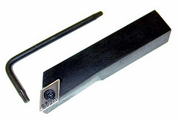

Slide 6
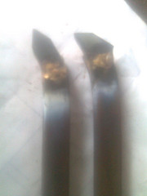
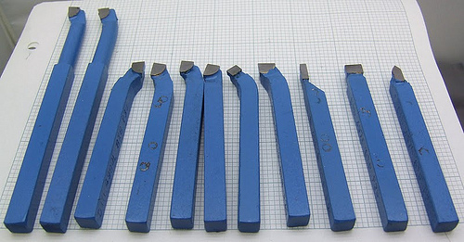

Slide 7
MENGASAH PAHAT BUBUT KANAN

Slide 11
MENGASAH PAHAT BUBUT KANAN
Pahat bubut HSS dijual dalam keadaan blank(belum dibuat sisi potongnya).
Ukuran yang tersedia biasanya mulai dari 5/16",3/8",1/2" dst (penampang) dan panjangnya 2",4",6"dst.

Slide 12
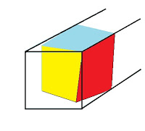
Empat langkah membuat sebuah pahat bubut muka kanan
menggerinda di bagian ujung
menggerinda sisi kirinya
menggerinda sisi atasnya
membulatkan ujungnya
Reff.
http://rendimesin.blogspot.com/2013/01/jenis-jenis-pahat-mesin-bubut-dan-cara.html

Slide 13
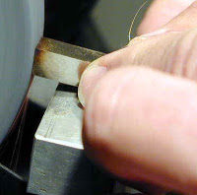
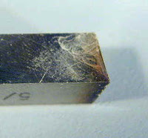
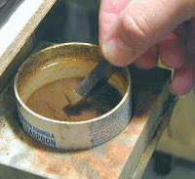
1
Menggerinda bagian depan batang HSS ini (bagian yang berwarna kuning dari model diatas).
Gunakan batu gerinda kasar.
Posisikan pahat agak miring ke kiri 10-15 derajat.
Hal ini akan membuat sudut pembebas, agar tidak semua bagian pahat bersentuhan dengan benda kerja nantinya.

Slide 14
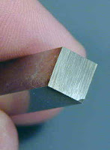

Slide 15
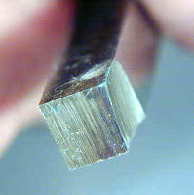
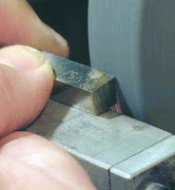
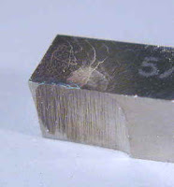
2
Menggerinda sisi potongnya,karena pahat yang kita buat pahat kanan maka sisi potongnya ada di sebelah kiri(ditunjukkan warna merah pada model).
Prosedur dasarnya adalah sama kecuali bahwa kita memegang alat dengan sisi sekitar sudut 10 derajat ke roda gerinda.

Slide 16
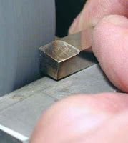
3
Membuat sudut pembuangan tatal pada sisi atas, pada model ditunjukkan warna biru.
jangan sampai bagian sisi potongnya yaitu pertemuan sisi kiri dan atas, ikut tersapu batu gerinda.
Jika terjadi maka ketinggian sisi potongnya akan berkurang atau lebih rendah dari badan pahat itu sendiri,masih bisa dipakai memang,namun mungkin akan membutuhkan plat ganjal tambahan saat menyetel..

Slide 17
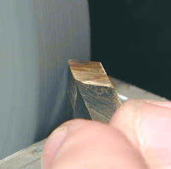
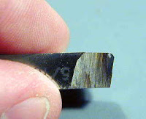
4
Membulatkan ujung sisi potongnya.
Untuk membubut yang normal, ujung sisi potong yang terlalu tajam seperti gambar diatas tidak akan bertahan lama. →membuatnya memiliki radius kecil agar bisa digunakan dalam pemakanan yang cukup dalam.

Slide 18
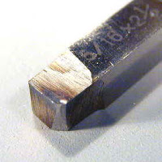
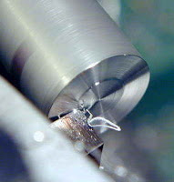

Slide 19
Terima Kasih
Selamat Mengerjakan

